Slide 1
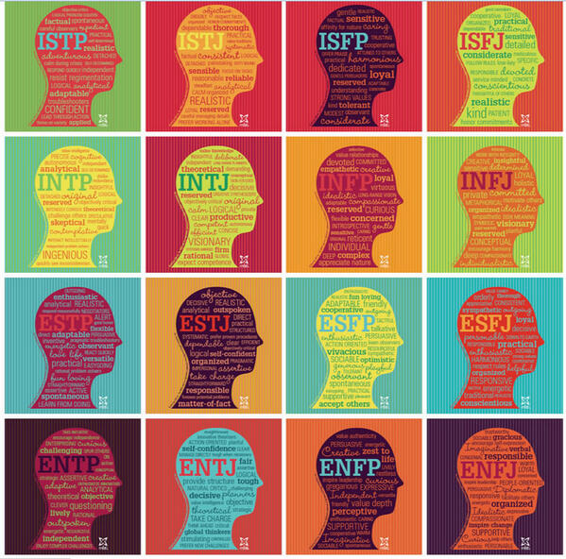
Tipovi ličnosti u poslovnoj komunikaciji

Slide 2
Ličnost: sveukupnost nasleđenih i stečenih psihičkih svojstava koje karakterišu pojedinca i čine ga jedinstvenim
Temperament: nastaje pod uticajem nasleđa i podrazumeva karakterističan način reagovanja na različite draži i situacije
Karakter: formiraju iskustva i sredine u kojoj pojedinac živi i on određuje mišljenje ponašanje i osećanje osobe

Slide 3
Tipovi ličnosti po Hipokratu
Kolerik
Sangvinik
Melanholik
Flegmatik

Slide 4
Jungovi tipovi ličnosti
Prema Karl G. Jungovoj teoriji psiholoških tipova ličnosti iz 1971. godine, ljudi mogu biti okarakterisani na osnovu svojih želja i opštih stavova.
Jung je uveo dihotomije na tri polja, gde svaki stub predstavlja drugiu vrstu prednosti. Isabel Brigs Majers, istraživač i praktičar Jungove teorije uvela je i četvrtu podelu na osnovu koje je konstruisano 16 različitih tipova ličnosti.

Slide 5
Ekstravertnost (E) - Intravertnost (I): označava izvor i pravac energetskog izražavanja osobe. E osobe su više usmerene ka spolja i šalju svoju energiju prema spoljnom svetu, a I osbe imaju svoj izvor energije u svom sopstvenom svetu koji formiraju za sebe.
Očitavanje (S) – Intuicija (N): predstavlja način na koji neko doživljava informacije. S znači da osoba uglavnom prima informacije direktno iz spoljnog sveta. N znači da osoba veruje svom unutrašnjem glasu.
Razmišljanje (T) - Osećanje(F): predstavlja kako osoba obrađuje informacije. T podrazumeva logičko donošenje odluka, dok F znači da ljudi odluke baziraju na emocijalama.
Osuđivanje (J) – Opažanje (P): odražava kako neko sprovodi informaciju ili kako je obrađuje. Organizovanost nasuprot imaginaciji.

Slide 6
Dominantan tip
Vrednuju: plan, organizaciju i kontrolu;
Direktni su, praktični i prodorni;
Orijentisani su na rezultate;
Žele sigurnost, jasnost i objektivnost;
Traže konkretne, brze i realne informacije;
Ja ličnosti,
Nestrpljivi su i uvek u pravu.

Slide 7
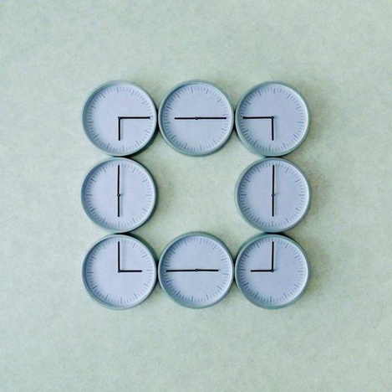
Perfekcionista
Savršen u poslu;
Otkriva i problem i rešenje;
Veruje naučnim metodama;
Oprezan je i nije sklon riziku;
Nije orijentisan na ljude;
Racionalan, hladan, proračunat;
https://www.youtube.com/watch?v=Uo8o-J5nips

Slide 8
Tip koji voli da ubeđuje
Vrednuje koncept, viziju i kreativnost;
Usmeren je na intelektualne probleme, brzo pronalazi rešenja, ali ima problem sa njihovom realizacijom do kraja;
Meša uzbuđenje i ideje i lako gubi interesovanje, a ciljeve često menja.

Slide 9
Tip koji želi sigurnost
Uspešna saradnja sa svim članovima tima ili saradnicima;
Vrednuje osećanja, mišljenja i odnose među saradnicima;
Poštovanje je neophodno za dobre poslovne odnose;
Podsticajna i dominantna ličnost;

Slide 10
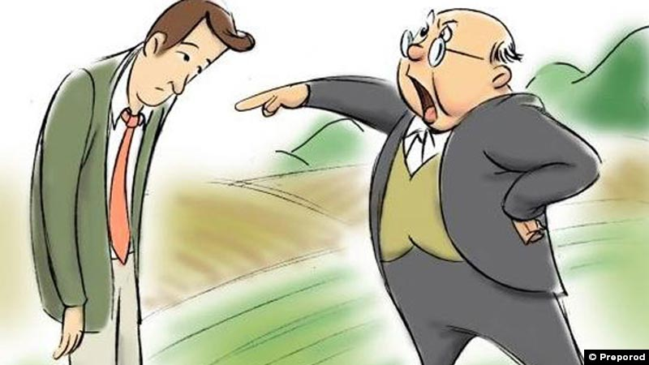
Kritičar
(NE)opravdane primedbe na predloge;
Arogancija;
Perfekcionista ili anksiozna ličnost?
Strategija:
Slušati primedbe;
Pokazati spremnost da se usvoje opravdane primedbe;

Slide 11
Nesigurna osoba
Teško donosi odluku, jer je uvek u strahu da će doneti pogrešnu i uvek ima više rešenja za datu situaciju;
Lako se uznemiri;
Preterano je uljudan ili svoju nesigurnost prikriva preteranom hrabrošću i riskantnim ponašanjem;
Ima strah od kritike, da kaže šta misli i šta oseća i da njegov stav bude društveno neprihvatljiv.

Slide 12
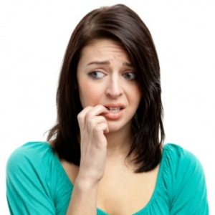
Osoba sa produženim periodom odlučivanja
Spremna je za saradnju i slična prethodnom tipu;
Neophodno joj je duže vreme da donese odluku i iznese svoj sud;
Odgovornost na prvom mestu;
Konfuzne i neurotične ličnosti:

Slide 13
Egocentrična osoba
Isticanje sopstvene ličnosti,
Emotivno nepismene osobe;
Rzametljivi su, teatralni, arogantni, surovi i skloni eksploataciji;
„Drama kraljice“

Slide 14
Depresivna osoba
Bezvoljnost, potištenost, neefikasnost, usporenost;
Često su trapavi i zapušteni;
Tuga i težnja krivici za sve i opštem besmislu;
Odsutnost;
Pesmističnost;
Teško se usresređuju na problem.

Slide 15
Nepoverljiva osoba
Sumnjičavi;
Neprijateljski stav prema okolini i veruje u opšte teorije zavere;
Uvek traži zamke i skrivene motive;
Veruje da je svaki posao iskorišćavanje i da svi žele da preuzmu njegove zasluge;
Traćare i tužibabe;

Slide 16
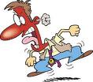
Agresivna osoba
Pasivno agresivna:
Konfuzna, zaboravna i često kasni;
Prekida komunikaciju irelevantnim primedbama i opaskama;
Udaljava se od probelama i rada na njemu;
U ključnim situacijama uvek ćuti umesto da nešto kaže;
Neverbalni otpor;
Strategija:
Bez kritike u vezi sa njenim odstupanjem od problema;
Uvek istaći da je zamenljiva,
Ne izazivajte njenu tvrdoglavost;

Slide 17
2. Aktivno agresivna:
Uvek traži loše strane;
Sklona je omalovažavanju;
Sarkastična i sklona podsmevanju;
„Zla matica“ sklona sadizmu nad saradnicima;
Traži slabe tačke kroz koje uvek može da Vas povredi;
Voli tuđe greške;

Slide 18
Apatična osoba
Ravnodušnost;
Opstruira komunikaciju, jer ne vidi smisao ni u čemu;
Nebrižni su i stalno umorni;
Nisu skloni akcijama;
Intravertni, pesimistični i cinični;

Slide 19
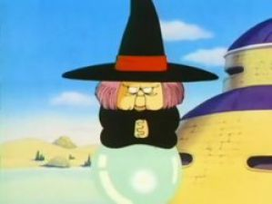
Bizarni klijent
„Čudaci“
Sujeverni;
Hladni, kruti i razdražljivi
Mistični i ćutljivi;

Slide 20
Ubica dečijeg lica
Šramantni i intuitivni;
„Uvlače se pod kožu“
Mladi su u duši;
Nisu osetljivi na bol;
Teže isključivo ostvarenju svojih ciljeva;
Teško se prepoznaje;

Slide 21
Manični klijent
Hiperaktivan, preglasan, neodmeren, euforičan;
Olako donosi odluke;
Uvek ima na umu velike poduhvate koji nisu razrađeni do kraja;
Nekritična osoba;
Malo spava i ima svoje minus faze kada postaje potpuna suprotvnost i postaje ćutljiv, bezvoljan i pasivan.

Slide 22
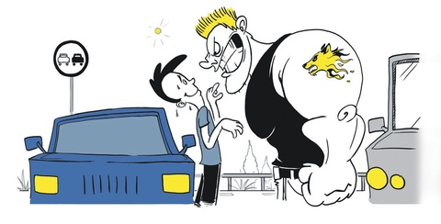
Klijent siledžija
Osoba sklona: socijalnim prekršajima, laganju i zloupotrebi;
Destruktivan je i zao;
Dobar je kada nekoga treba pojuriti da nešto uradi ili da sačuva tajnu;
Sklon dugovima, otkazima, nelojalan je i živi u momentu:

Slide 23
Adiktivni klijent
Zavisnici od: alkohola, droge, kocke, seksa, pa i telefona, igirca...
Teško se nose sa svakodnevnim stresovima i ili su vukovi samotnjaci ili vole velike grupe u kojima se osećaju sigurno.
Ili su apatični ili agresivni;

Slide 24
Kreativni klijent
Smeli, spontani, spremni da uče, originalni;
Puni ideja, konstruišu nove hipoteze, odgovorni, disciplinovani,
Veliki Ego, ali vredni i praktični;
Prave se važni, i jesu važni.

Slide 25
Klijent sa traumama
Osobe koje su preživele socijalne ili porodične traume.
Tip 1: razdražljive, agresivne, emotivno otupele i razočarane, izbegavaju javna izlaganja i situacije u kojima im može biti neprijatno, kao i javne nastupe;
Tip 2: Čvrste, odbijaju da budu žrtve u bilo kojoj situaciji, protivnici su svakih vidova diskriminacije, marginalizacije i pretpostavki, vole čiste situacije, spremne da rade i isprobavaju različite poslove.

Slide 26
Literatura
Jung, K. G, Psihološki tipovi, Nova knjiga, Beograd, 2014.
Ivanović, M., Đurić, A., Poslovno komuniciranje u turizmu, BPŠ-VŠSS, Beograd, 2015.

